Slide 1
carbohidratos

Slide 2
son moléculas orgánicas compuestas por carbono, hidrógeno y oxígeno. Son solubles en agua y se clasifican de acuerdo a la cantidad de carbonos o por el grupo funcional que tienen adherido. Son la forma biológica primaria de almacenamiento y consumo de energía. Otras biomoléculas energéticas son las grasas y, en menor medida, las proteínas.

Slide 3
Estructura química
Los glúcidos son compuestos formados en su mayor parte por átomos de carbono e hidrógeno y en una menor cantidad de oxígeno. Los glúcidos tienen enlaces químicos difíciles de romper llamados covalentes, mismos que poseen gran cantidad de energía, que es liberada al romperse estos enlaces. Una parte de esta energía es aprovechada por el organismo consumidor, y otra parte es almacenada en el organismo.

Slide 4
Tipos de glúcidos

Slide 5
Monosacáridos
Los monosacáridos se clasifican de acuerdo a tres características diferentes: la posición del grupo carbonilo, el número de átomos de carbono que contiene y su quiralidad. Si el grupo carbonilo es un aldehído, el monosacárido es una aldosa; si el grupo carbonilo es una cetona, el monosacárido es una cetosa. Los monosacáridos más pequeños son los que poseen tres átomos de carbono, y son llamados triosas; aquéllos con cuatro son llamados tetrosas, lo que poseen cinco son llamados pentosa, seis son llamados hexosas y así sucesivamente. Los sistemas de clasificación son frecuentemente combinados

Slide 6
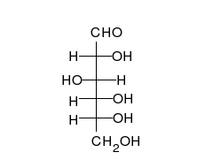

Slide 7
Disacáridos
Los disacáridos son glúcidos formados por dos moléculas de monosacáridos y, por tanto, al hidrolizarse producen dos monosacáridos libres. Los dos monosacáridos se unen mediante un enlace covalente conocido como enlace glucosídico, tras una reacción de deshidratación que implica la pérdida de un átomo de hidrógeno de un monosacárido y un grupo hidroxilo del otro monosacárido,

Slide 8
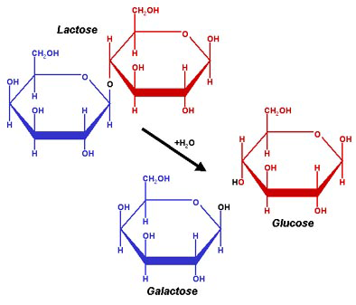

Slide 9
oligosacaridos
Los oligosacáridos están compuestos por entre tres y nueve moléculas de monosacáridos que al hidrolizarse se liberan. No obstante, la definición de cuan largo debe ser un glúcido para ser considerado oligo o polisacárido varía según los autores. Según el número de monosacáridos de la cadena se tienen los trisacáridos (como la rafinosa ), tetrasacárido (estaquiosa), pentasacáridos, etc.

Slide 10
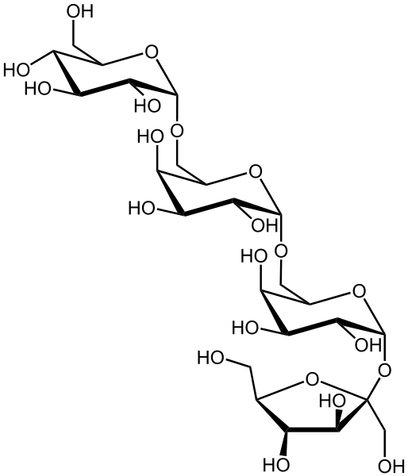

Slide 11
Polisacáridos
Los polisacáridos son cadenas, ramificadas o no, de más de diez monosacáridos. Los polisacáridos representan una clase importante de polímeros biológicos. Su función en los organismos vivos está relacionada usualmente con estructura o almacenamiento. El almidón es usado como una forma de almacenar monosacáridos en las plantas, siendo encontrado en la forma de amilosa y la amilopectina (ramificada)

Slide 12
Función de los glúcidos
Los glúcidos desempeñan diversas funciones, siendo la de reserva energética y formación de las dos estructuras más importantes. Así, la glucosa aporta energía inmediata a los organismos, y es la responsable de mantener la actividad de los músculos, la temperatura corporal, la tensión arterial, el correcto funcionamiento del intestino y la actividad de las neuronas.

